Slide 1
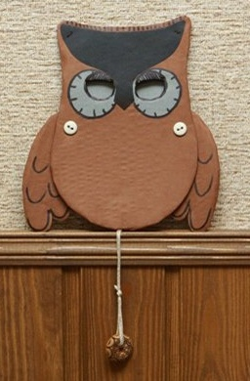
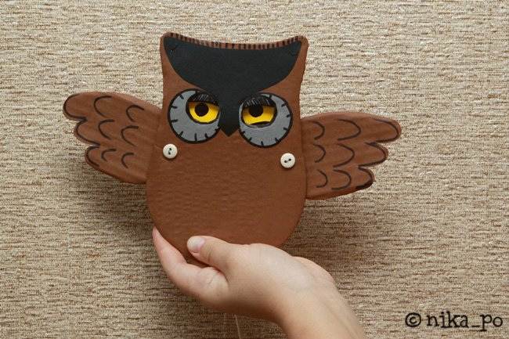
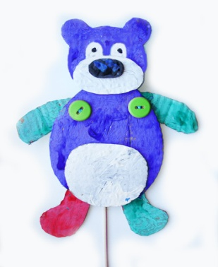
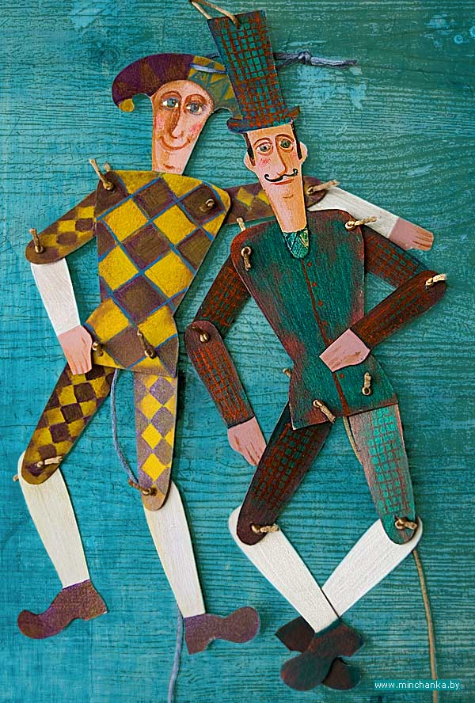
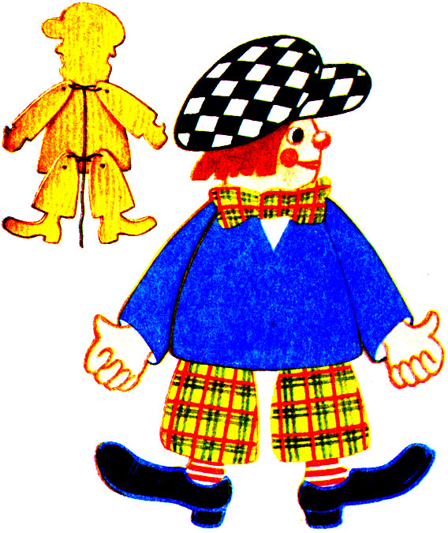
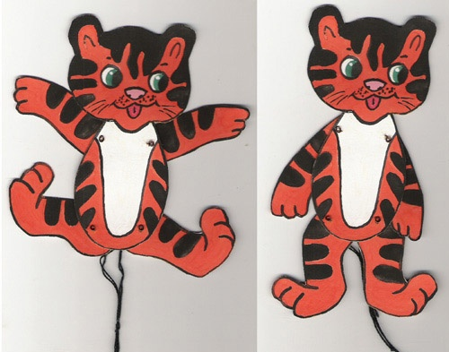
Мини-театр Игрушка-дергунчик

Slide 2
Нам понадобится:
Картон цветной и белый
Клей
Краски и кисти, карандаши или фломастеры
толстая нить
Проволока
Толстая игла
Бусинка

Slide 3
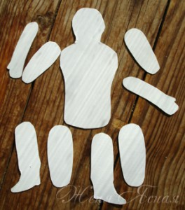
Изготовим детали игрушки
1.Вырезаем по шаблону все части игрушки из картона

Slide 4
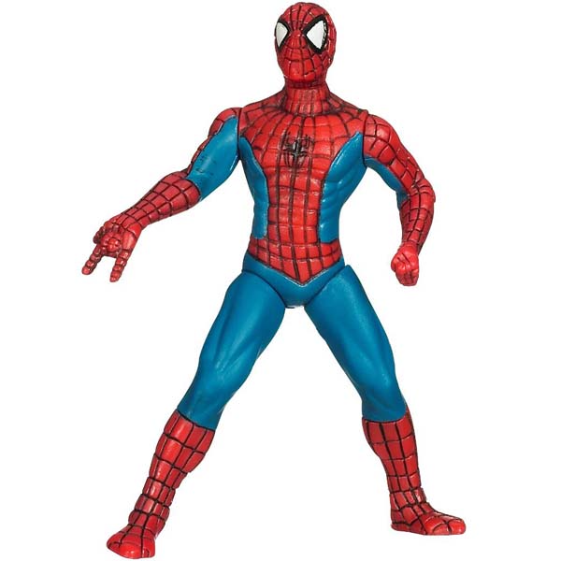
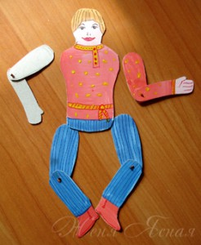
2.Раскрашиваем детали или украшаем аппликацией

Slide 5
3. Намечаем места для отверстий
В первую очередь соединим между собой детали ног и рук.
Для этого толстой иглой сделайте отверстия в местах, отмеченных точкой и скрепите детали проволокой

Slide 6
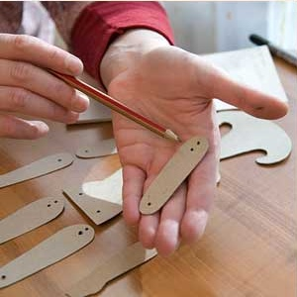
3. Намечаем места для отверстий в верхней части рук и ног
В верхней части рук и ног будем делать по два отверстия - одно под другим при помощи иглы

Slide 7
Намечаем места для отверстий в туловище

Slide 8
С помощью проволоки соединяем детали «улиткой» с обеих сторон свободно

Slide 9
4.Приступаем к работе над механизмом движения
Протягиваем нитку через верхнее отверстие на руке и завязываем узелок. Также закрепляем нитку на второй руке и на двух ногах.
Прикрепляем руки и ноги к туловищу с помощью проволоки «улиткой» через верхнее отверстие.
Связываем нитки рук вместе, также связываем нитки ног
Важно!
Когда будете проделывать эту операцию, опустите ноги и руки дергунчика «по швам»

Slide 10
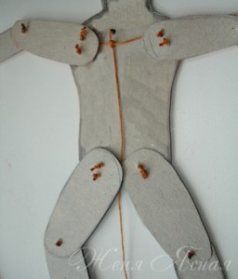
Соединим горизональную нить от рук с такой же нитью от ног с пoмощью дополнительной длинной нити.
На конце этой нити можно прикрепить бусинку.
Важно!
Когда будете проделывать эту операцию, опустите ноги и руки дергунчика «по швам»

Slide 11
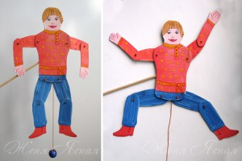
А теперь можно и поиграть!

Slide 12
Презентацию составила учитель начальных классов ГБОУ СОШ №1055 г. Москвы Мухачева Юлия Вячеславовна Размещение на сайтах: mukhacheva.ucoz.ru и nsportal.ru/yuliya-vyacheslavovna

